Slide 1
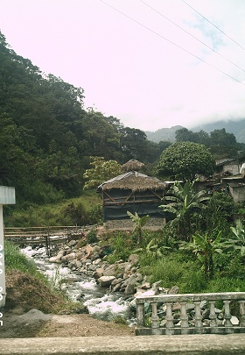
ESCUELA POLITÉCNICA DEL EJÉRCITO CARRERA DE INGENIERÍA GEOGRÁFICA Y DEL MEDIO AMBIENTE
PROYECTO DE GRADO PARA LA OBTENCIÓN DEL TITULO DE INGENIERÍA
“EVALUACIÓN DEL USO DE IMÁGENES ASTER EN LA DERIVACIÓN DE PARAMETROS MORFOMÉTRICOS PARA LA CARACTERIZACIÓN DE UNIDADES GEOMORFOLÓGICAS A ESCALA 1:25.000 DE LA MICROCUENCA DEL RÍO CRISTAL”
Sr. IVAN VINUEZA

Slide 2
OBJETIVO GENERAL
Evaluar el uso de Imágenes ASTER en la Derivación de Parámetros Morfométricos para la caracterización de Unidades Geomorfológicas a escala 1:25.000 de la Microcuenca del Río Cristal.

Slide 3
OBJETIVOS ESPECÍFICOS
Identificar las Unidades Geomorfológicas mediante Fotointerpretación.
Interpretar estereoscópicamente la fotografía aérea proporcionada por el IGM tomando como referencia la información secundaria, principalmente los mapas morfo-pedológicos elaborados por Acuerdo MAG-ORSTOM (Francia).
Digitalizar la interpretación mediante herramientas SIG para obtener la cartografía geomorfológica preliminar, estructurar una base de datos, caracterizar respecto a su pendiente, desnivel relativo, forma de cima y vertiente.

Slide 4
OBJETIVOS ESPECÍFICOS
Derivar los Parámetros Morfométricos y definir el mejor mecanismo de generalización.
Evaluar la caracterización de las unidades mediante verificación en Campo.
Generar un MDE a través de imágenes satelitales ASTER por correlación.

Slide 5
antecedentes
La Cartografía Geomorfológica surge de la necesidad de obtener una metodología que siendo eficiente en recursos como tiempo y dinero, proporcione una solida base de las características morfológicas de la superficie de la tierra que son el resultado de procesos geodinámicos recientes, activos o inactivos

Slide 6
justificación
Actualmente, las técnicas tienden a automatizarse, y cada ves la dependencia de información digital y de algoritmos de procesamientos es más frecuente. Es así que las técnicas clásicas, como la fotointerpretación, deben modernizarse, pero antes se debe evaluar la calidad de los resultados obtenidos con el fin de optimizar estas técnicas y utilizarlas bajo parámetros que garanticen la obtención de productos correctos y confiables.

Slide 7
UBICACIÓN GEOGRÁFICA DEL ÁREA DE ESTUDIO

Slide 8
Área de influencia A nivel Cantonal este estudio tiene como influencia
PROVINCIA | CANTON | INFLUENCIA
Bolívar | San Miguel de Bolívar | Directa
Bolívar | Chillanes | Indirecta
Bolívar | Chimbo | Indirecta
Los Ríos | Juan Montalvo | Directa
Los Ríos | Babahoyo | Indirecta
76%
23%
A nivel Parroquial este estudio tiene como influencia
PROVINCIA | PARROQUIA | INFLUENCIA
Bolívar | Balsapamba | Directa
Bolívar | Bilován | Directa
Bolívar | Regulo de Mora | Directa
Los Ríos | Montalvo | Directa

Slide 9
Meteorología de la Zona de Estudio
Incidencia de nubes en el Ecuador, y se puede observar mediante el Satélite Meteorológico GOES.
EL aire frio que viene desde la costa alcanza una altura de 900 m.n.m.m y es de tipo Estratos.
Mientras que la nubosidad de la Coordillera Occidental llega a los 1500 m.s.n.m.m y es de tipo Estratocumulos.

Slide 10
Descripción de las Unidades Ambientales dentro de la Zona de Estudio.
Vertientes externas de la Cordillera Occidental
Llanura Aluvial Reciente
Pie de Monte Andino

Slide 11
Fotointerpretación de Unidades Geomorfológicas
Evaluación en campo y
finalmente se elaboran los mapas finales
El levantamiento geomorfológico es la subdivisión del territorio de acuerdo a las formas del relieve
La metodología se basa en la generación de información primaria mediante la interpretación de fotografías aéreas
El estudio en sí incluye diversas etapas, la primera consiste en la recopilación, estudio y evaluación de la información bibliográfica y cartográfica secundaria.

Slide 12
Enfoques geomorfológicos
Principios Geomorfológicos
GEOFORMAS = ∫ Materiales + Procesos dt
Materiales.- Composición y estructura de la superficie terrestre (rocas duras o blandas, capas inclinadas u horizontales, masivas o fracturadas)
Procesos.- Flujos de materiales en la superficie terrestre (erosión, transporte y sedimentación según el ambiente: ríos ↔ dinámica fluvial
dt (tiempo).- a través de la escala de tiempo: Humano, reciente, geológico

Slide 13
Recopilación de información
Fotografía aérea a color escala 1:60.000 de la zona de estudio.
Altimetría, planimetría y toponimia del cantón San Miguel y Montalvo.
Puntos de control existentes de la zona de influencia.
Límite de la microcuenca del Río Cristal
Toda la información adicional objeto del proyecto

Slide 14
Fotointerpretación

Slide 15
Fotografía Aérea Utilizada
Se empleó la fotografía aérea escala 1:60.000, en dos formatos: impreso y digital escaneadas a 14 micrones, formando cuatro líneas de vuelo según muestra el fotoíndice del IGM

Slide 16
Control Geodésico GPS
Control Geodésico GPS
Planificación
Reconocimiento y Verificación de los Vértices Geodésicos
Toma de puntos de GPS
toma de los 22 puntos GPS
puntos de partida los vértices IGM: San Miguel, Torreloma, Juján y Pueblo Viejo

Slide 17
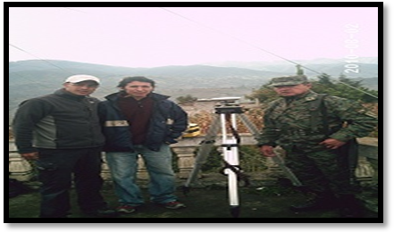
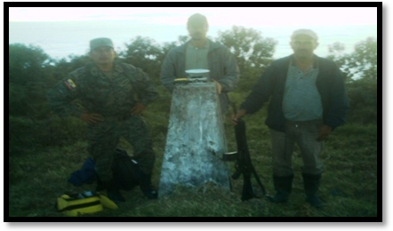
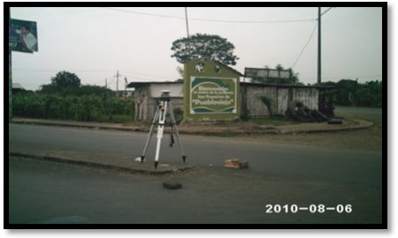
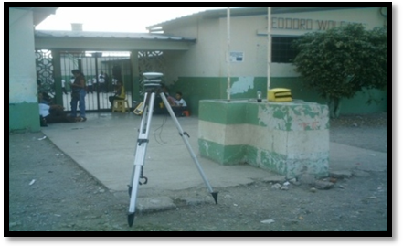
Bases GPS del IGM
BASE IGM SAN MIGUEL | BASE IGM TORRELOMA
BASE IGM JUJAN | BASE IGM PUEBLO VIEJO
PROCEDIMIENTOS PARA LA SESION GPS
Tiempo de recepción: | 1 hora
Angulo de Enmascaramiento: | 15º
Número mínimo de satélites observados: | 04
Intervalo de grabación: | 15seg
PDOP: | < a 5
Tipo de Posicionamiento: | FastStatic.
Nivelado y puesta a punto del equipo: | A través de la utilización de trípodes de aluminio con un nivel y plomada óptica y Correcta orientación de la antena.
Medición de la altura de la antena | Al centro del aplique de muesca

Slide 18
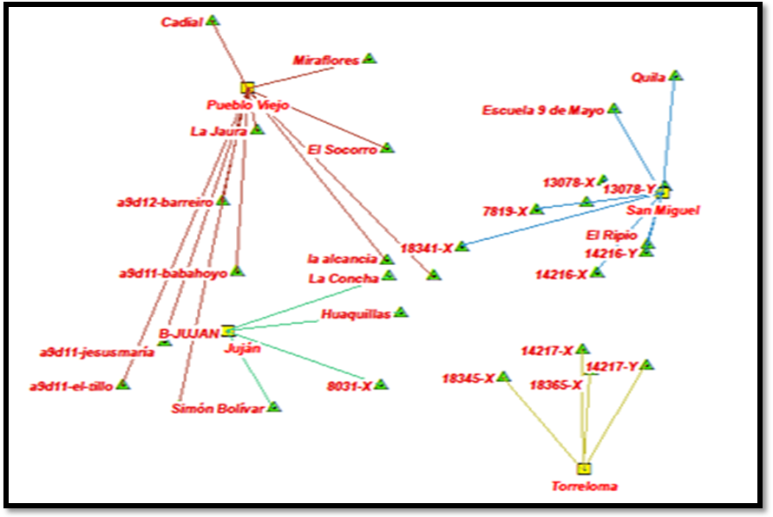
Vértices IGM, Puntos GPS tomados y Vectores desde la base a los Puntos

Slide 19
Plataforma Terra
Terra es un satélite concebido por el programa EOS (Sistema de Observación Terrestre) de la NASA para registrar diferentes tipos de datos a partir de cinco subsistemas: CERES, MODIS, ASTER, MOPITT y MISR , fue lanzado en 1999 y su vida útil se estima en 6 años.
Subsistema ASTER
ASTER (The Advanced Spaceborne Thermal Emission and Reflection Radiometer) es un esfuerzo cooperativo entre la NASA y el Ministerio de Comercio Economía e Industria de Japón METI, lanzado en 1999.
ASTER está compuesto por 3 subsistemas, VNIR, SWIR y TIR:
3 bandas en la región espectral del visible e infrarrojo cercano (VNIR) con una resolución espacial de 15 metros;
6 bandas en la región espectral del infrarrojo de onda corta (SWIR) con una resolución espacial de 30 metros
5 bandas en el infrarrojo térmico (TIR) con una resolución espacial de 90 metros.

Slide 20
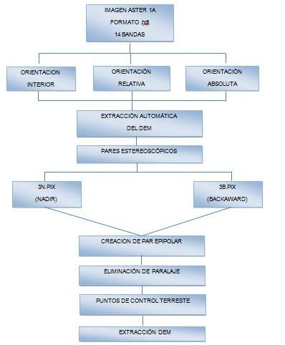
Ortorectificación de imagen ASTER 1A

Slide 21
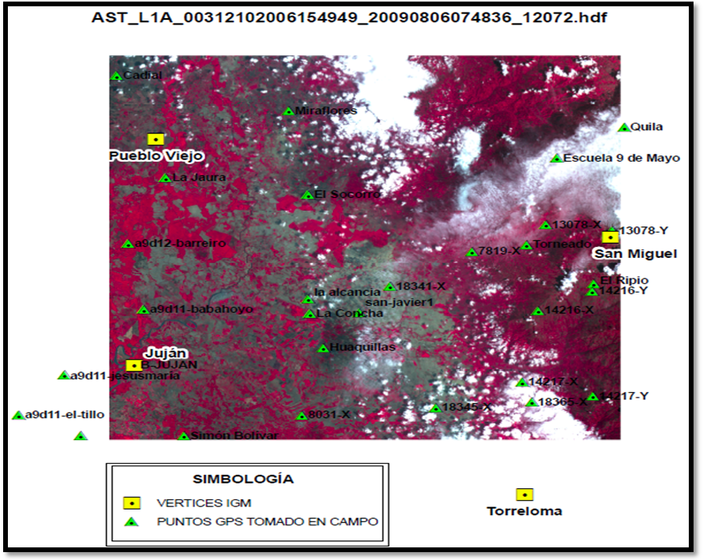
Extracción del Modelo Digital de la Imagen ASTER 1A
Importación de las Imágenes y Metadatos
Orientación Absoluta y Relativa (TIE POINTS)
Extracción Automática del DEM-ASTER
Captura de Puntos de Apoyo y Puntos de Control
Distribución de los Puntos de Control en la Imagen
Medida de los Puntos de Paso (tie points)
Cálculo y Ajuste de la Triangulación

Slide 22
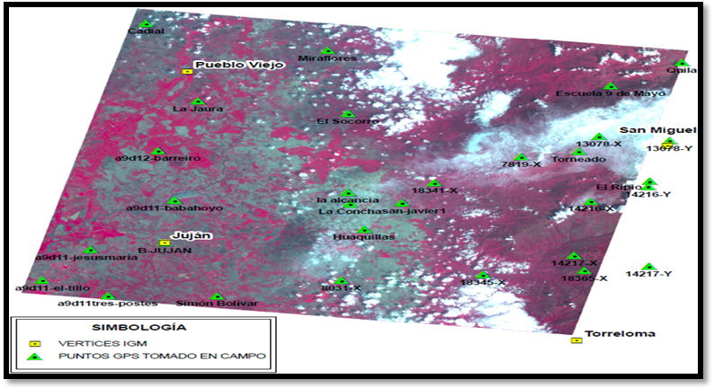
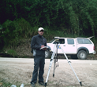
toma de puntos de control gps

Slide 23
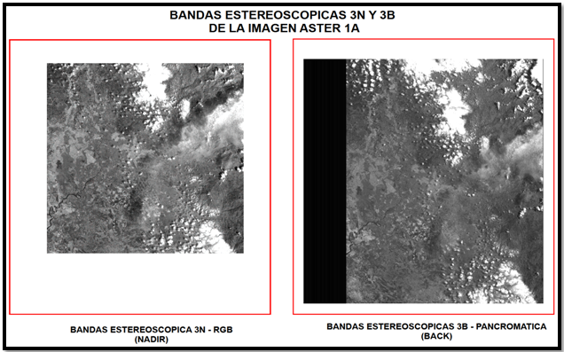
Extracción del modelo digital de la imagen ASTER 1A
Se obtendrá el DEM del par estereoscópicos de las imágenes Aster conformadas por las bandas 3N (Nadir) y 3B (Backward), con sus respectivas imágenes epipolares

Slide 24
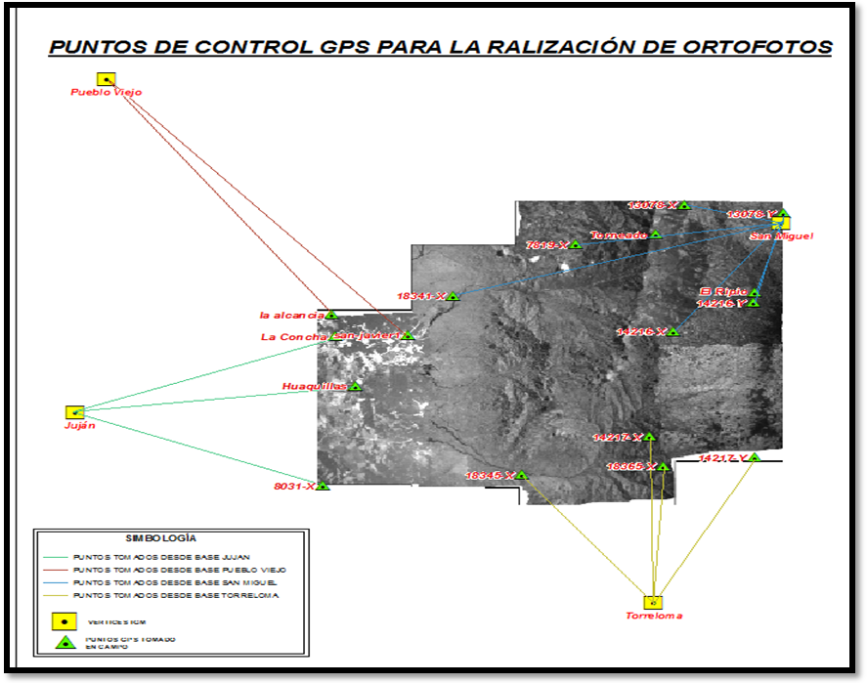
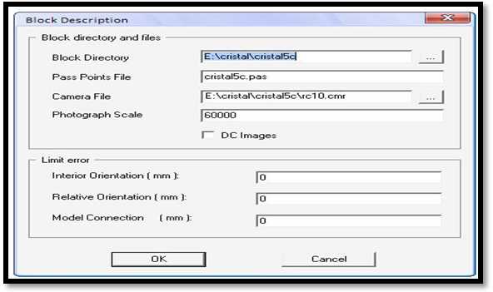
Obtención de Ortofotos
Control horizontal y Vertical
Especificaciones Técnicas de Ortofotos Digitales
Aerotriangulación Fotogramétrica
Valores Mínimos de Exactitud para realizar Ortofotos

Slide 25
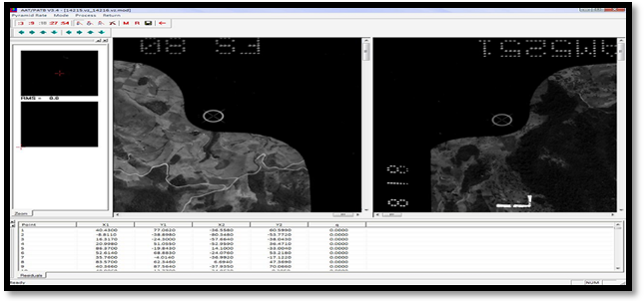
Preparación de los Bloques de Aerotriangulación
Orientación Interior

Slide 26
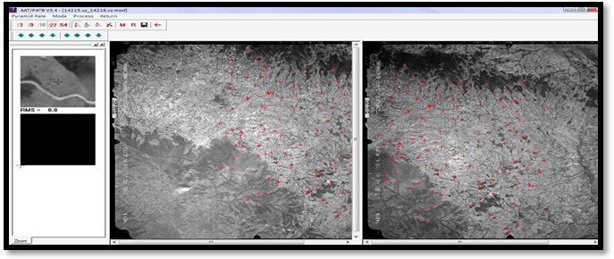
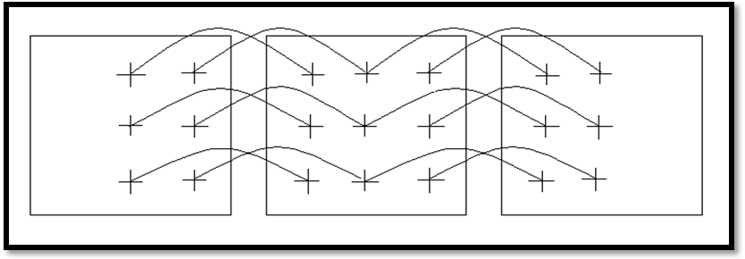
Orientación Relativa
Extracción de puntos para la Orientación Relativa
NOMBRE | ALTITUD (m)
13078-Y | 2470.1310
13078-X | 2785.6160
7819-X | 1542.7840
14216-X | 2376.5830
El Ripio | 2543.7360
14216-Y | 2572.7360
Torneado | 2438.5210
18341-X | 110.8470
14217-X | 1911.9020
18345-X | 182.1430
18365-X | 1818.0170
14217-Y | 2329.4520
8031-X | 25.8090
Huaquillas | 13.9010
La Concha | 9.3060
la alcancía | 9.0450
san-javier1 | 24.4900
Puntos de Enlace (Tie Points) entre modelos estereoscópicos
Obtención de los Puntos de Paso (TIE POINTS)
Orientación Absoluta

Slide 27
Se alcanzaron las precisiones requeridas para escala 1:25000,
para el error medio cuadrático siendo estas inferiores a los 5m,
Ajuste del Bloque Fotogramétrico
Orientación Exterior y Coordenadas de los Tie points

Slide 28
Elaboración de Ortofotos
Modelo de Elevación Digital DEM a partir de la Ortofoto
Ortorectificación y Mosaico

Slide 29
Control de Calidad
En las diferentes fases de la elaboración del proyecto, se realizó varios controles de calidad, los cuales se detalla cada uno:
Análisis de la documentación recopilada
Apoyo de control GPS
MDE (Modelo Digital de Elevación)
Aerotriangulación
Ortofotografías.

Slide 30
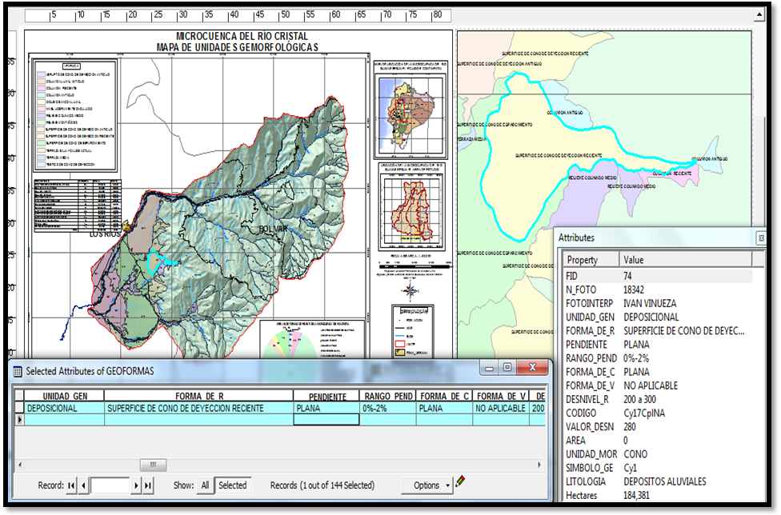
Creación de la base de datos
Georreferenciación de fotografías aéreas fotointerpretadas
Digitalización

Slide 31
Extracción, Caracterización y Generalización de Parámetros Morfométricos de las Unidades Geomorfológicas.

Slide 32
Rangos de Pendientes | Cod | Descripción
Plana 2 % | 1 | Corresponden a las formas del relieve que se encuentran en el rango de 2%.
Muy suave 5 % | 2 | Corresponden a las formas del relieve que se encuentran en el rango de 5%.
Suave 12 % | 3 | Corresponden a las formas del relieve que se encuentran en el rango de 12%.
Media 25 % | 4 | Corresponden a las formas del relieve que se encuentran en el rango de 25%.
Media a fuerte 40 % | 5 | Corresponden a las formas del relieve que se encuentran en el rango de 40%.
Fuerte 70 % | 6 | Corresponden a las formas del relieve que se encuentran en el rango de 70%.
Muy fuerte 100 % | 7 | Corresponden a las formas del relieve que se encuentran en el rango de 100%.
Escarpada > a 100 % | 8 | Corresponden a las formas del relieve que se encuentran en el rango de > a 100%.
Extracción del Mapa de Pendientes

Slide 33
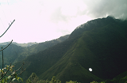
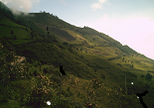
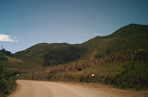
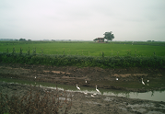
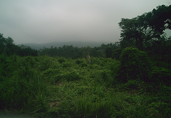

Slide 34
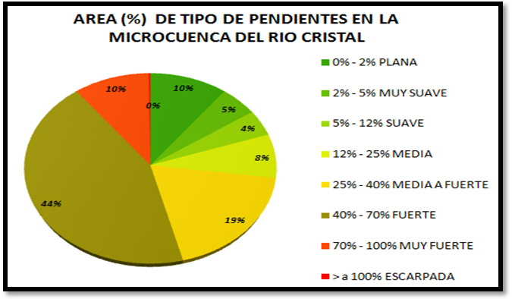
RESULTADOS
TIPO DE PENDIENTES | AREA (ha) | AREA (%)
0% - 2% PLANA | 3016,3 | 10%
2% - 5% MUY SUAVE | 1480,0 | 5%
5% - 12% SUAVE | 1271,4 | 4%
12% - 25% MEDIA | 2174,9 | 7%
25% - 40% MEDIA A FUERTE | 5505,5 | 19%
40% - 70% FUERTE | 12810,2 | 44%
70% - 100% MUY FUERTE | 2942,8 | 10%
> a 100% ESCARPADA | 64,6 | 0%
TOTAL | 29265,7 | 100%

Slide 35
Etiqueta | Símb | Descripción
Cima aguda | Cag | Se refiere a la forma de las cimas o puntos de mayor altura que presentan forma aguda.
Cima redondeada | Cre | Se refiere a la forma de las cimas o puntos de mayor altura que presentan forma redondeada.
Cima plana | Cpl | Se refiere a niveles relativamente planos de las cimas o partes altas de la llanura aluvial antigua.
Inexistente | I | Se refiere a las geoformas que no tienen y que generalmente forman relieves bajos a muy bajos.
Extracción del Mapa de Curvaturas
Etiqueta | Símb | Descripción
Vertiente rectilínea | Vr | Se refiere a la forma rectilínea que presentan las laderas.
Vertiente Convexa | Vcx | Se refiere a la forma convexa de las laderas.
Vertiente cóncava | Vca | Se refiere a la forma cóncava de las laderas.
Vertiente Irregular | Vir | Se refiere a la forma irregular que presentan las laderas.
Vertiente Mixta | Vmx | Se refiere a la forma cóncava y convexa de las laderas.

Slide 36
Extracción del Mapa de Curvaturas

Slide 38
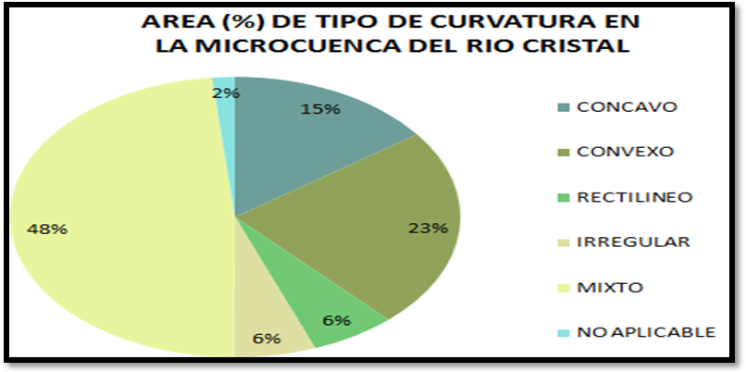
RESULTADOS
TIPO DE CURVATURA | AREA (ha) | AREA (%)
CONCAVO | 4376,3485 | 15%
CONVEXO | 6770,0277 | 23%
RECTILINEO | 1793,8444 | 6%
IRREGULAR | 1721,1367 | 6%
MIXTO | 14123,4624 | 48%
NO APLICABLE | 480,9772 | 2%
TOTAL | 29265,7969 | 100%

Slide 39
Etiqueta | Símb | Descripción
0 a 5m | 1 | Corresponden a las formas del relieve que se encuentran con una altura máxima de , con respecto a la base del cauce del río.
5 a 15m | 2 | Corresponden a las formas del relieve que se encuentran en el rango de , con respecto a la base del cauce del río.
15 a 25m | 3 | Corresponden a las formas del relieve que se encuentran en el rango de , con respecto a la base del cauce del río.
25 a 50m | 4 | Corresponden a las formas del relieve que se encuentran en el rango de , con respecto a la base del cauce del río.
50 a 100m | 5 | Corresponden a las formas del relieve que se encuentran en el rango de , con respecto a la base del cauce del río.
100 a 200m | 6 | Corresponden a las formas del relieve que se encuentran en el rango de , con respecto a la base del cauce del río.
200 a 300m | 7 | Corresponden a las formas del relieve que se encuentran en el rango de , con respecto a la base del cauce del río.
> a 300 | 8 | Corresponde a relieves montañosos.
Extracción Mapa de Desnivel Relativo (DR)

Slide 41
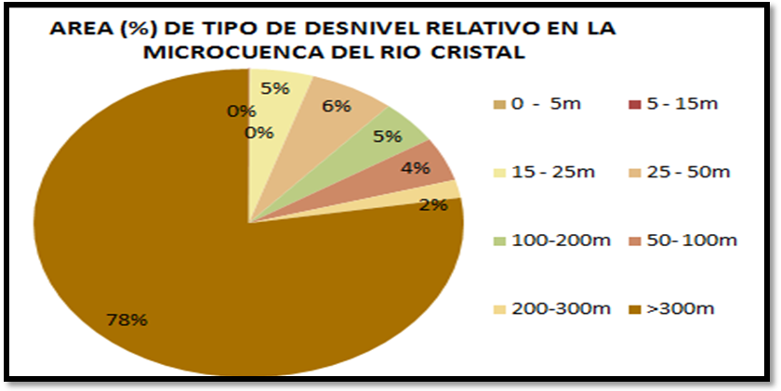
RESULTADOS
TIPO DE DESNIVEL RELATIVO | AREA (ha) | AREA (H)
0 - 5m | 0,0616 | 0%
5 - 15m | 24,1871 | 0%
15 - 25m | 1419,4076 | 5%
25 - 50m | 1896,5972 | 6%
50-100m | 1352,6280 | 5%
100- 200m | 1352,6280 | 5%
200-300m | 556,9196 | 2%
>300m | 22925,9263 | 78%
TOTAL | 29528,3554 | 100%

Slide 42
Extracción del Mapa de Densidad de
Drenaje

Slide 44
Extracción del Mapa de Unidades Geomorfológicas

Slide 45
78.631% de relieve montañoso y un 6.841% de superficie de cono de esparcimiento

Slide 46
RESULTADOS

Slide 47
Resultados de la Fotointerpretación de las Unidades Geomorfológicas
ESPECIFICACION TECNICA | DESCRIPCIÓN
Nivel de detalle de la fotointerpretación | 1: 25 000.
Escala de digitalización de unidades | 1: 12 500
Insumos básicos: | Fotografía aérea, cartografía base, MDT
Escala de trabajo: | 1 : 25 000
Superficie de la unidad mínima de mapeo: | 1 ha
Sistema Espacial de Referencia: | UTM WGS84 ZONA 17 SUR.

Slide 48
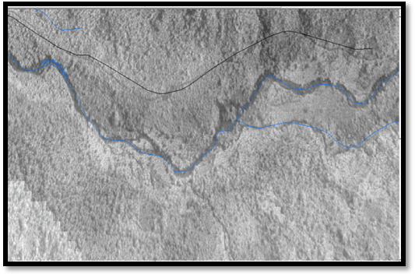
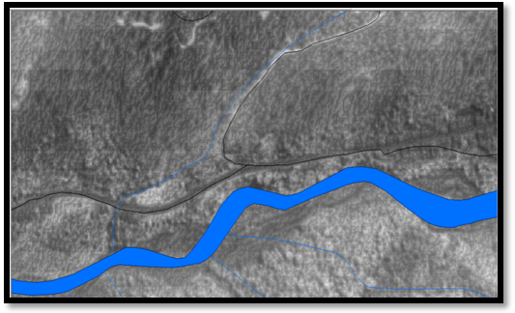
Resultados Obtenidos a partir de la Obtención de Ortofotos Y Revisión Visual de la Calidad

Slide 49
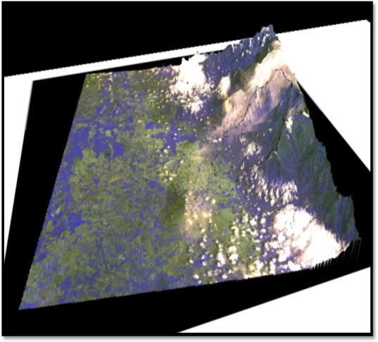
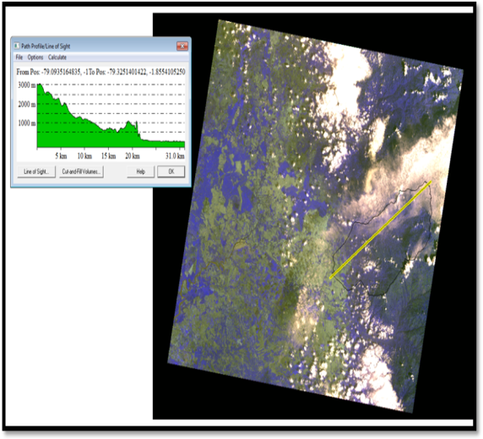
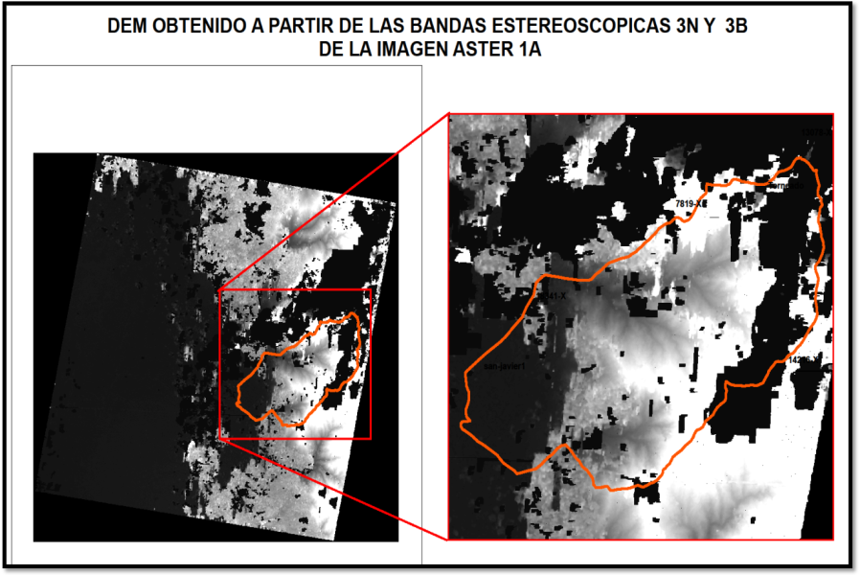
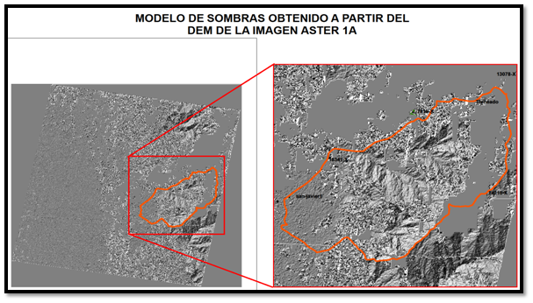
Resultados Obtenidos a partir de la Imagen ASTER 1A
Imagen ASTER RGB 123 Ortorectificada extrayendo con Perfil de Terreno de la zona de estudio
Modelo de Sombras a partir del DEM de la Imagen ASTER 1A
Modelo Digital de Terreno a partir de la Imagen ASTER 1A

Slide 50
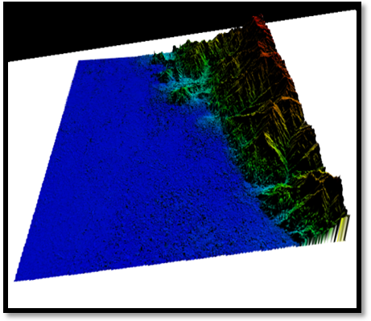
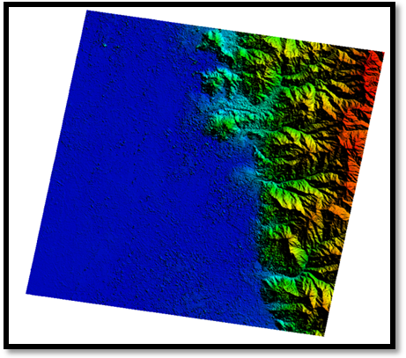
Resultados de la extracción del DEM ASTER-GDEM según el límite de la imagen ASTER 1A.
CORTE DEM ASTER-GDEM
PERSPECTIVA 3D DE EL
CORTE ASTER-GDEM

Slide 52
Control de Calidad de los Modelos Digitales Obtenidos
Prueba 1: Altitud GPS vs Altitud
DEM Imagen ASTER 1A (15m)
H estadística:
ho= µ h GPS = µ h DEM Imagen Aster 1A (15m)
ha= µ h GPS ‡ µ h DEM Imagen Aster 1A (15m)
Además de analizar el valor estadístico, trabajando con un intervalo de confianza al 95% y un nivel de significancia del 0.05, como resultado se tiene que t Student (t) =0.762140 es menor que el valor critico t dos colas (T)= 2.1788128, por lo tanto se acepa la hipótesis nula, ya que t ≤ T y rechazamos la hipótesis alternativa.

Slide 53
Prueba 2: Altitud GPS vs Altitud ASTER GDEM (30m)
H estadística:
ho= µ h GPS = µ h ASTER GDEM (30 m)
ha= µ h GPS ‡ µ h ASTER GDEM (30m).
Se observa que la media aritmética del GPS es mayor que
el ASTER GDEM (30 m), así como las varianzas tienen una mayor variación con respecto a la media. Por lo tanto las altitudes del GPS tienen mayor precisión que las altitudes del ASTER GDEM (30 m).

Slide 54
Prueba 3: Altura GPS vs DEM ORTOFOTOS (5m)
H estadística:
ho= µ h GPS = µ h DEM Ortofotos 1A (5m)
ha= µ h GPS ‡ µ h DEM Ortofotos 1A (5m)
Resultado una desviación estándar de 2.385, que comparado con la precisión de altura de 5m de tolerancia para escala 1:25.000 es inferior, por lo que es aconsejable el uso del DEM a partir de Ortofotos (5m), para este tipo de trabajo

Slide 55
Parámetros Morfogenéticos de la Microcuenca del Río Cristal

Slide 56
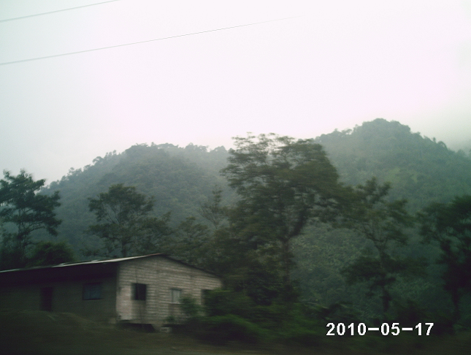
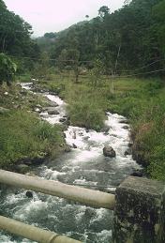
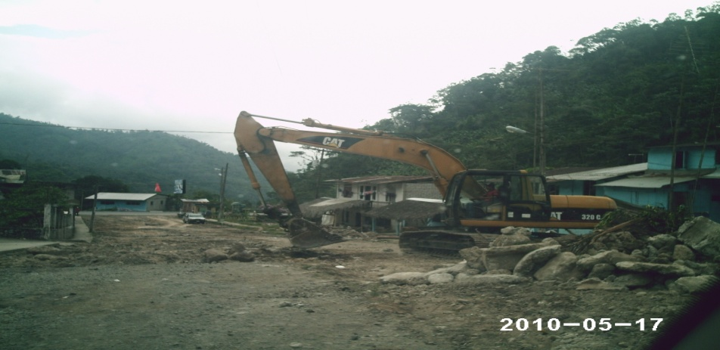
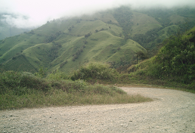
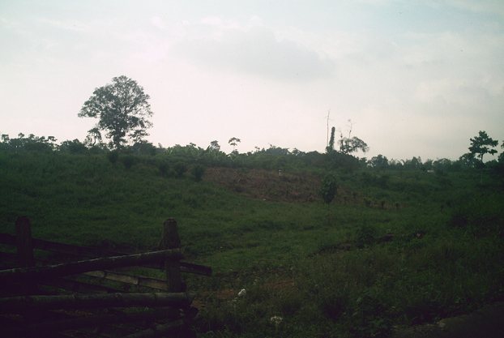
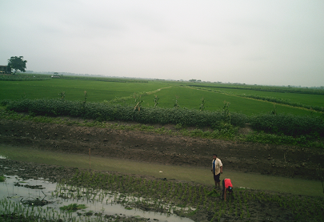
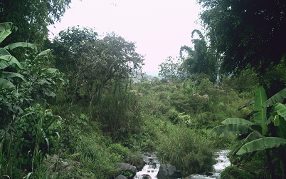
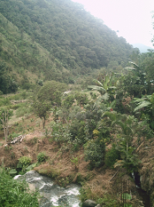

Slide 57
CONCLUSIONES
La zona de estudio se encuentra en una zona climática subtropical esta presenta características: meteorológicas, morfológicas y biofísicas que dificulta la obtención de la información, con áreas de cobertura de nubes que impiden la toma de fotografías aéreas y captación de información por sensores óptico-mecánicos, este fenómeno meteorológico sucede por la presencia continua de nubes influenciadas por los vientos provenientes tanto del oriente como por la cordillera de los Andes.
La evaluación de la información derivada a través del DEM de la imagen ASTER no proporciona la información necesaria para utilizar como insumo en la extracción de los parámetros morfométricos propuestos, es por esto que el uso del DEM editado obtenido partir de las ortofotos se ajusta a los parámetros técnicos de escala y precisión requeridos.
Al identificar las Unidades Geomorfológicas mediante fotointerpretación en la Microcuenca del Río Cristal, se determinó que existe un 78.631% de relieve montañoso en la parte alta y un 6.841% de superficie de cono de esparcimiento en la parte baja como unidades representativas de la zona de estudio

Slide 58
Del análisis del comportamiento del modelo EGM96, aplicado a las coordenadas de los puntos GPS de precisión tomados en campo, se puede concluir que la altura sobre el nivel medio del mar de los puntos determinados tiene una precisión menor a 38 cm al 95% de confianza.
En vista de que los resultados de la extracción del DEM a partir de el uso de la imagen ASTER 1A, no fue el esperado por condiciones propias de la misma y de la zona de estudio se optó por el uso de orto-fotografías aéreas, con las cuales se tuvo éxito ya que una vez obtenidos los insumos básicos como son: puntos de control de precisión GPS y fotografías aéreas escaneadas a 14 micrones se procedió con el proceso orto fotogramétrico, de esta manera se logró obtener un DEM adecuado para la extracción de los parámetros morfométricos.

Slide 59
De la comparación estadística, utilizando la prueba T Student al 95% de confianza, a cada uno de los DEM’s: DEM Ortofo (5m), DEM Aster 1A (15m), DEM Aster GDEM (30m), versus las alturas de los Puntos de Precisión GPS tomadas en campo, dio como resultado que el DEM obtenido a partir de Ortofotos es el que tiene menor error medio cuadrático y que más se acerca a los valores de la media, que alcanzó la precisión horizontal de posición establecida en RMS de 1.822 metros
El mejor Mecanismo de Generalización de parámetros morfométricos extraídos a partir de un DEM, es el uso de filtros de Mediana con un kernel de 7x7 por que tiene la ventaja de que el valor final del pixel es un valor real dentro del raster, más no un promedio, por lo que es menos sensible a valores extremos, elimina valores anómalos aislados y preserva mejor los contornos.
El mejor mecanismo para derivar Parámetros Morfométricos, es un DEM editado, sin errores que cumpla con las características de precisión, ya sea en planimetría como en altimetría, según la escala de trabajo a utilizar; para el presente estudio el DEM que cumplió con los requisitos antes mencionados es el extraído por correlación a partir de ortofotografías aéreas, con una resolución de 5 m, que es adecuado para escala de trabajo 1:25.000.

Slide 60
RECOMENDACIONES
Utilizar imágenes ASTER, para cartografía base o temática, en productos a escala 1:50.000 o menores, por su tamaño de pixel de 15 m de resolución espacial ya que para escalas mayores no es útil porque se dificulta la discriminación e identificación de detalles fotoidentificables.
Utilizar fotografías escaneadas a 14 micrones con un escáner fotogramétrico, ya que tienen una alta capacidad de almacenar imágenes de gran calidad y excelente exactitud de posición de esta manera se pueden discernir mejor los detalles fotoidentificables.
Implementar una fotointerpretación asistida por computador, que elimina diversas fases de la interpretación visual clásica, esta interacción visual con el intérprete permitirá resolver algunos problemas del tratamiento digital, que encuentra notables dificultades para automatizar la interpretación de ciertos rasgos de la imagen como nubes, áreas urbanas que son bastante obvias al análisis visual.

Slide 61
Para la ortorectificación de fotografías aéreas se recomienda el uso de software específico para realizar fotogrametría como son: Virtuozo, Zi e IMPHO, porque no tienen problemas para trabajar en zonas montañosas además permite obtener una adecuada aereotriangulación que es la base fundamental para la obtención de un buen DEM
Para tener mayor información y poder discriminar mejor la geomorfología se recomienda el uso de tecnología LIDAR, que por su alta precisión en la medición de distancias permite generar modelos digitales de terreno para zonas de relieve alto, medio y bajo, sin importar que se encuentren permanentemente nubladas.
Para adquirir información digital por sensores remotos ya sea por fotografía aérea o por imágenes satelitales esta se debe realizar en condiciones meteorológicas adecuadas a fin de evitar la presencia de nubes, bruma, vientos que impidan cumplir con las normas geométricas de las fotografías y que perjudiquen la calidad de las imágenes obtenidas.

Slide 62
Estructurar una Base datos gráfica y alfa numérica ayuda a una buena organización de la información a fin de garantizar una redundancia mínima de los datos y un control ordenado de la misma, con la cual a futuro se puede realizar actualizaciones y modificaciones.
Resulta de gran importancia extraer un MDE de buena calidad y que su resolución espacial sea acorde con la escala de trabajo para garantizar que los análisis y productos realizados generen buenos resultados.
Es necesario realizar la evaluación de campo de las unidades Geomorfológicas extraídas a partir de la Fotointerpretación porque son variables cualitativas, a fin de comparar la información generada en gabinete con la realidad, y utilizar fichas de campo como una herramienta de apoyo en la descripción visual, consecuentemente estas correcciones sirven en la elaboración del mapa final.
Utilizar imágenes estereoscópicas de alta resolución como EROS A1, EROS B1, IKONOS, KOMSAT, ORBVIEW 3, permiten discernir mejor los detalles de la imagen y de esta manera poder hacer una mejor visualización y extracción de modelos digitales de terreno, acordes con la escala de trabajo a ser utilizadas

Slide 63
Muchas gracias!!!

